Slide 1
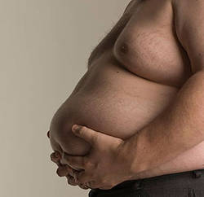

Diabetes
för
Distriktssköterskor
i Halland hösten 2013
Lise-Gun Höglund
Diabetessköterska
VC Hyltebruk
Anders Hernborg
Allmänläkare
f.d. informationsläkare i
Läkemedelskommittén
1
Notes:
1

Slide 2
Målsättning m vården
Målsättning för behandlingen av diabetes
1. Symtomfrihet. Må bra! Det viktigaste. Autonomi.
2. Förebygga diabetiska senkomplikationer:
  Makrovaskulära (i de större o medelstora artärerna)
  Mikrovaskulära (i de mindre artärerna)
Målsättningen måste individualiseras
  Patientens inställning (efter tillräcklig info) bestämmer ambitionsnivån
  Vägas mot andra samtidiga sjukdomar
  Förväntade vinster
  Risker för allvarlig hypoglykemi (=lågt blodsocker), orsakat av behandlingen
2019-03-29
2

Slide 3
Bakgrund
Vad är diabetes?
Vad ger diabetes för skadliga effekter på sikt?
Kan vi förebygga eller senarelägga skadliga komplikationer? Hur?
2019-03-29
Efter bildserie fr Läkemdelsverket, modifierad av Anders Hernborg
3

Slide 4
Bakgrund
Definition:
Diabetes mellitus – kronisk rubbning i ämnesomsättningen med långsiktigt förhöjt blodglukos beroende på
  otillräcklig insulinsekretion
  och/eller
  hämmad insulineffekt (=insulinresistens)
  Oftast också bukfetma, högt blodtryck, blodfettrubbning (typ2)
Ger på sikt vävnadsskador och sviktande funktion i olika organ, särskilt blodkärlen (i hjärta, njurar, hjärna, ögon och nerver).
2019-03-29
4

Slide 5
Bakgrund
Orsaker typ 2: Ärftlighet och miljöfaktorer (övervikt, fysisk inaktivitet och rökning).
Patofysiologi: påverkan på insulinsekretionen och insulinets effekter ute i vävnaderna (muskel, lever och fettväv).
Insulinresistens = nedsatt känslighet för insulin ute i kroppen (dålig verkningsgrad)
2019-03-29
Efter bildserie fr Läkemdelsverket, modifierad av Anders Hernborg
5

Slide 6

Bakgrund
Orsaker typ 1:
Ärflighet + virusinfektion i bukspottskörteln som utlöser en autoimmun reaktion, som successivt slår ut de insulinbildande cellerna
Om modern har typ 1 diabetes får bara 1-2% av hennes barn typ 1 diabetes, men 5-6 % om fadern har typ 1 diabetes.
2019-03-29
Efter bildserie fr Läkemdelsverket, modifierad av Anders Hernborg
6

Slide 7
Klassificering av diabetes
Grundas på orsak (inte på behandlingen)
Typ 1 (autoimmun beta-cellsdestruktion)
Typ 2 (både insulinresistens och relativ insulinbrist)
Hos vissa personer svårt avgöra om typ 1 eller typ 2
Andra specifika typer av diabetes (t ex sjukdomar i bukspottskörteln som pankreatit, endokrina sjukdomar)
Graviditetsdiabetes (närmast ett slags typ 2)
2019-03-29
Efter bildserie fr Läkemdelsverket, modifierad av Anders Hernborg
7

Slide 8
Epidemiologi
Prevalens (förekomst) i Sverige: ca 3-5 % av hela befolkningen har diabetes av någon typ.
Typ 2 svarar för ca 85-90 % av all diabetes.
Före 25 års ålder är typ 2-diabetes ovanligt, vid 35 års ålder är antal nyinsjuknade av typ 1 och typ 2 diabetes lika och därefter dominerar typ 2. En 80-åring KAN dock få typ 1-diabetes
Epidemiologiska studier talar för att typ 2 diabetes just nu ökar kraftigt i hela världen, fr allt i länder som får det bättre.
Viktökning, västerländsk livsstil, mindre fysisk aktivitet, mera rökning
2019-03-29
8

Slide 9


Age-adjusted Percentage of U.S. Adults with Obesity or Diagnosed Diabetes
Obesity (BMI ≥30 kg/m²)
O
B
E
S
I
T
Y
1994
2000
2009
No Data <14.0% 14.0-17.9% 18.0-21.9% 22.0-25.9% >26.0%
Diabetes
D
I
A
B
E
T
E
S
1994
2000
2009
No Data <4.5% 4.5-5.9% 6.0-7.4% 7.5-8.9% >9.0%
CDC’s Division of Diabetes Translation. National Diabetes Surveillance System available at http://www.cdc.gov/diabetes/statistics
Notes:
Changes in obesity and diabetes rates in the United States over a 15 year period.

Slide 10
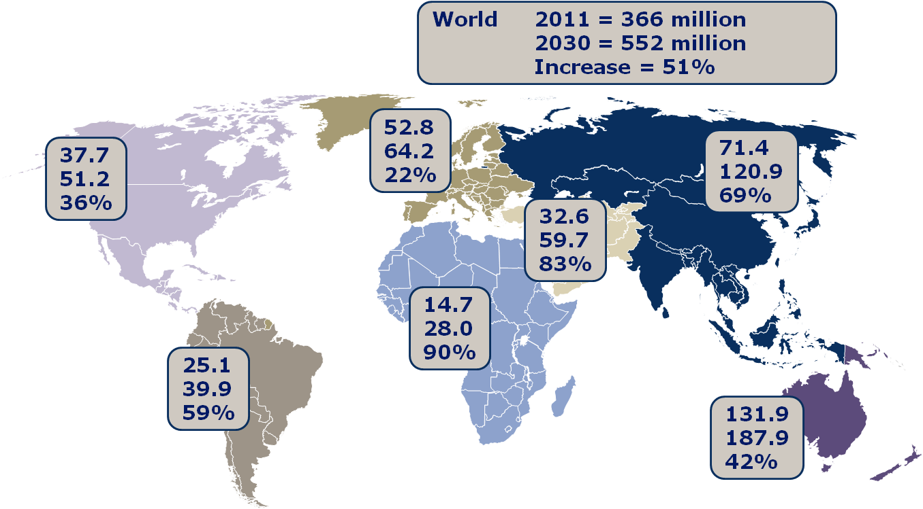
The Diabetes Epidemic: Global Projections, 2010–2030
Antal diabetiker 2011, miljoner
Antal diabetiker 2030, miljoner
Ökning i % 2011 > 2030
IDF. Diabetes Atlas 5th Ed. 2011
Notes:
Figures given are: number of people with diabetes in 2011 and predicted number of people that will have diabetes in 2030 according to IDF estimates. Percentage is the increase in diabetes from 2011 to 2030. “World” box acts as the legend.
The burden of diabetes is one of the greatest challenges of the 21st century, as seen in the global incidence and projections of diabetes epidemic worldwide.
366 million people have diabetes in 2011 and this is predicted to rise to 552 million by 2030.
Diabetes caused at least $465 billion in healthcare expenditure in 2011 – 11% of the total expenditure, and is expected to exceed $595 billion by 2030.

Slide 11
Diabetesförekomst i Södra Sjukvårdsregionen
Landsting | Invån tusen | Antal diab pat (4%) | Typ 1 | Typ 2 | Nya per år | Kostnad (3.600€/pat/år) totalt
Blekinge | 152 | 6.100 | 800 | 5.300 | 500 | ¼ miljard
Halland | 294 | 11.800 | 1.500 | 10.300 | 1.000 | ½ miljard
Kronoberg | 182 | 7.300 | 900 | 6.400 | 600 | ¼ miljard
Skåne | 1.215 | 48.600 | 6.100 | 42.500 | 4.000 | 2 miljarder
Hela region | 1.843 | 73.700 | 9.200 | 64.500 | 6.000 | 3 miljarder

Slide 12
Symtom vid sjukdomsdebut
Barn (typ 1): Trötthet, viktnedgång, kissar mycket, dricker mycket, illamående, ibland buksmärtor o kräkningar. Börjar ofta i samband med infektion m feber. Någon gång medvetslöshet, ”sockerkoma”. Relativt kort sjukhistoria.
Typ 1 vuxna: Liknande som hos barn
Typ 2: Förr viktnedgång, trötthet, kissade och drack mycket, ev svampinfektion i underlivet (kvinnor). Börjar långsamt, smygande.
Numera ofta ”blodprovsdiagnos” före symtom.
2019-03-29
Efter bildserie fr Läkemdelsverket, modifierad av Anders Hernborg
12

Slide 13
Ställa diagnosen
Mät fasteglukosvärdet vid minst två tillfällen.
Vid typiska diabetessymtom är icke fastande B-glukos >12,2 mmol/L också diagnostiskt för diabetes mellitus.
Gör inte diagnostiska tester om patienten är akut sjuk, t ex infektion med feber eller annan stress i kroppen. Ämnesomsättningen EJ ”i balans”
2019-03-29
Efter bildserie fr Läkemdelsverket, modifierad av Anders Hernborg
13

Slide 14
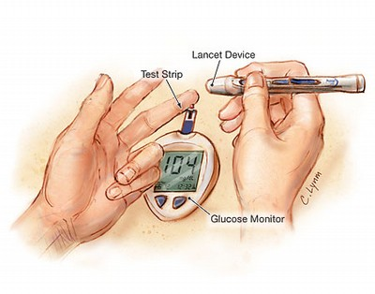
Diagnostiska gränsvärden
2019-03-29
Efter bildserie fr Läkemdelsverket, modifierad av Anders Hernborg
14

Slide 15


Slide 16
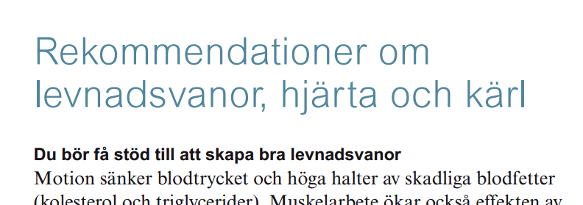

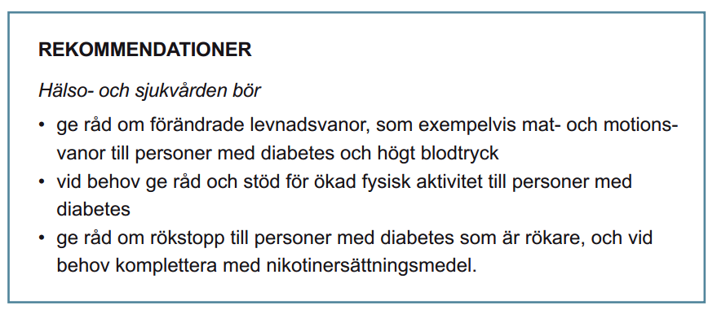

Slide 17
Åtgärder i prioriteringsordning
(makrovaskulära komplikationer)
Utbildning till eget ansvar
Levnadsvanor (Rökstopp, Mat, Fysisk aktivitet)
Kontroll av högt blodtryck
Blodfetter (statiner)
Blodsockerkontroll
Fotvård
Ögonbottenfotograferingar

Slide 18



ADA-EASD Position Statement: Management of Hyperglycemia in T2DM
3. Blodsockersänkande behandling
Behandlingsval: Levnadsvanor
  Bäst möjliga vikt
  Hälsosam kost
  Ökad fysiskt aktivitet
Diabetes Care, Diabetologia. 19 April 2012 [Epub ahead of print]

Slide 19
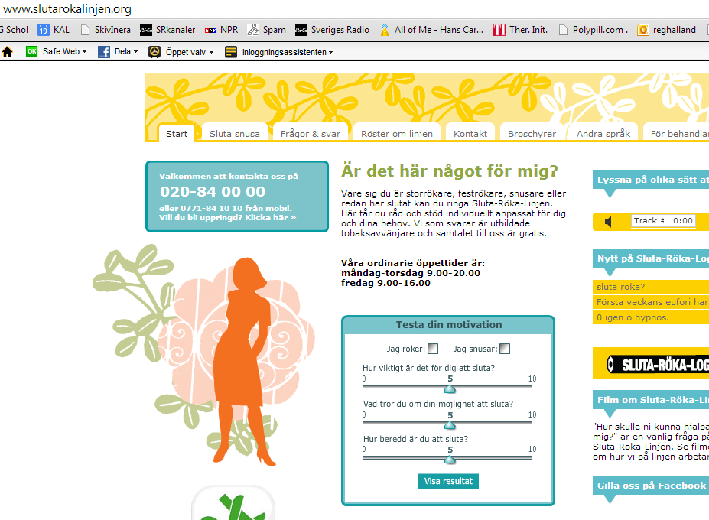

Sluta röka linjen 020-84 00 00

Slide 20
Icke-farmakologisk behandling
Icke-farmakologisk behandling: basen för all diabetesbehandling.
Syfte: förbättra blodglukoskontroll och minska risken för kärlkomplikationer i hjärta, hjärna, njurar, ögon och ben.
Råd om livsstilsförändringar bör utgå från patientens situation och speciella behov, vilka kan förändras med tiden. Information; individualiserad, upprepad
2019-03-29
Efter bildserie fr Läkemdelsverket, modifierad av Anders Hernborg
20

Slide 21
Kostråd
Kostrekommendationerna liknar allmänna kostråd för icke-diabetiker.
Även läkare och sjuksköterskor bör kunna översätta de allmänna principerna till råd om livsmedelsval.
Diabetespatienter typ 2 utan övervikt behöver inga detaljerade kostråd.
Överviktiga bör minska energiintaget och öka energiutgifterna (motion 60 min/dag !).
21

Slide 22
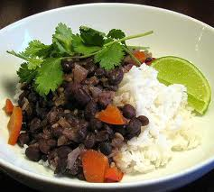

Kostråd
En viktnedgång på 5-10% - rimlig målsättning.
Detta medför ofta en betydande minskning av riskfaktorer. (blsr, bltr, blodfetter blir bättre)
Sök åtminstone förhindra ytterligare viktuppgång.
Ge råd om kost och motion på nytt i samband med insättande av insulin.
OBS diabetiker med ofrivillig viktnedgång. Många av dessa har bristande insulinproduktion, vilket kan tala för typ 1 diabetes (LADA) eller att de behöver ofta insulinbehandling
2019-03-29
22

Slide 23
Kostens sammansättning
Begränsa intaget av feta mejeriprodukter, fasta margariner samt feta charkuteriprodukter.
Öka användningen av mjukare fetter (t ex rapsoljebaserade fetter och olivolja), grönsaker, rotfrukter och frukt.
Fisk, gärna fet, rekommenderas 1-2 gånger i veckan.
Kolhydratrika livsmedel med ett högt fiberinnehåll och lågt glykemiskt index (t ex pasta, parboiled ris, fullkornsbröd, bönor och ärtor) rekommenderas.
Koksaltinnehållet bör inte överstiga 6 g (1 tsk) per dag. (Genomsnittssvensken idag ca 10 g)
2019-03-29
Efter bildserie fr Läkemdelsverket, modifierad av Anders Hernborg
23

Slide 24
Kostens sammansättning.
För alkohol gäller allmänna rekommendationer.
Vid insulinbehandling bör alkoholintag helst ske i samband med kolhydratrik måltid. Minskar risken för en alkoholutlöst hypoglykemi.
Ingen anledning att förespråka speciella diabetesprodukter.
Drycker sötade med icke-energigivande sötningsmedel kan ha ett värde, i synnerhet hos överviktiga personer.
2019-03-29
Efter bildserie fr Läkemdelsverket, modifierad av Anders Hernborg
24

Slide 25
Alkohol
Innehåller mycket kalorier
Inga nyttiga näringsämnen
Höjer triglyceriderna
Kan framkalla hypoglykemi
Viktökning

Slide 26
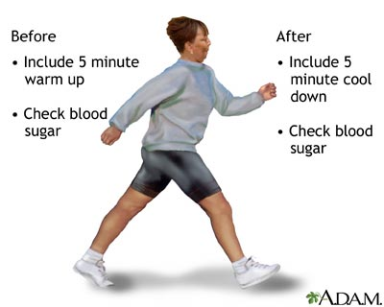
Fysisk aktivitet
Motion kan:
  leda till förbättrad blodglukoskontroll pga. ökad perifer insulinkänslighet (= minskad insulinresistens)
  medföra positiva effekter på andra riskfaktorer som blodtryck och sammansättning av blodfetter
  För viktminskning/förhindrad viktuppgång bör träningen kombineras med kostförändringar.
2019-03-29
Efter bildserie fr Läkemdelsverket, modifierad av Anders Hernborg
26

Slide 27
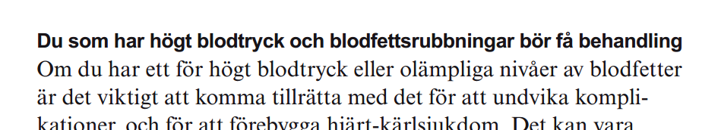
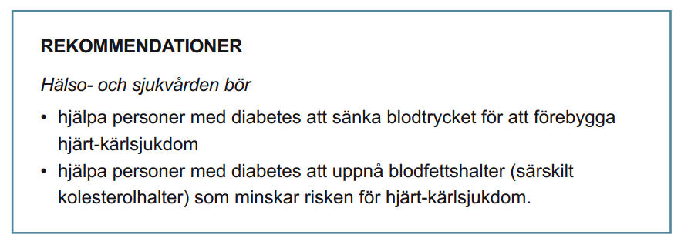
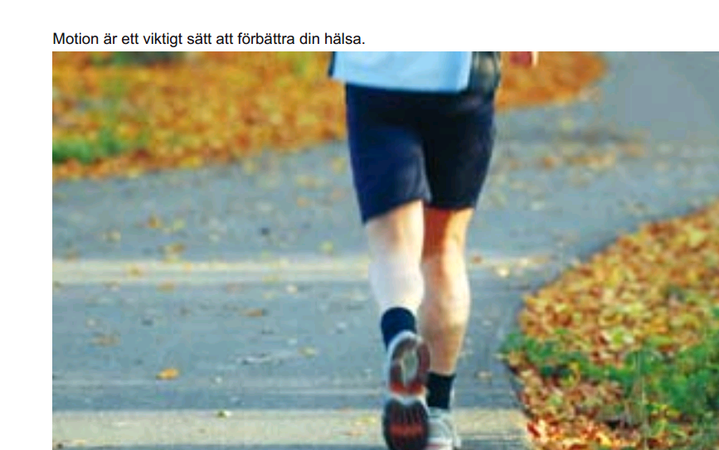

Slide 28
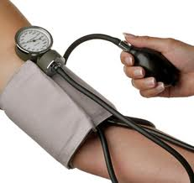
Hypertoni – viktigt vid diabetes
Förhöjt blodtryck är en riskfaktor både för makro- och mikrovaskulär sjukdom.
Blodtrycket bör mätas minst 2 gånger årligen.
Mikroalbuminuri (mindre läckage i urinen av äggvita) indikerar hotande njurskada och ökad hjärt-kärlrisk hos dessa patienter.
Blodtryckssänkande behandling bör insättas vid stigande blodtryck över 140/90 och särskilt vid samtidig mikroalbuminuri.
2019-03-29
Efter bildserie fr Läkemdelsverket, modifierad av Anders Hernborg
28

Slide 29
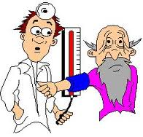
Hypertoni - diabetes
Blodtryckssänkande behandling bör övervägas vid ett systoliskt blodtryck över 140 mm Hg vid upprepade mätningar.
Ålder och övriga sjukdomar får avgöra målblodtrycket och därmed graden av behandlingsintensitet.
Hos diabetiker är blodtrycksmålet <140/80 mm Hg hos patienter under 75 år.
2019-03-29
Efter bildserie fr Läkemdelsverket, modifierad av Anders Hernborg
29

Slide 30
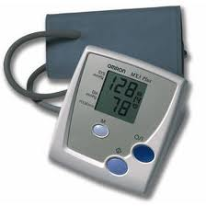
Hypertoni - Terapival
Icke-farmakologisk behandling (fysisk aktivitet, viktnedgång, alkohol- och saltrestriktion).
Blodtryckssänkningen i sig är viktigare än typ av blodtryckssänkande läkemedel.
Oftast blir mer än en blodtrycksmedicin aktuell. Att få ner blodtrycket viktigare än hos icke-diabetiker.
2019-03-29
Efter bildserie fr Läkemdelsverket, modifierad av Anders Hernborg
30

Slide 31
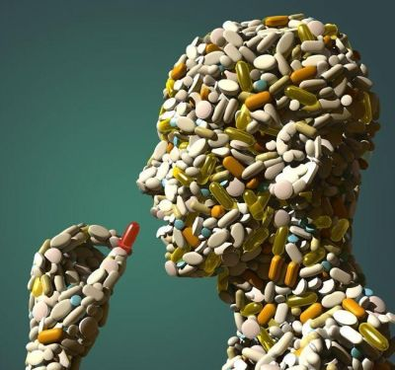
Blodtrycksstegring - Terapival
ACE-hämmare (Enalapril)
Angiotensin II-receptorblockerare, ARB (Losartan)
Tiazid (Salures, Normorix mite)
Kalciumantagonist (Amlodipin)
Beta-receptorblockerare (Atenolol, Metoprolol)
2019-03-29
Efter bildserie fr Läkemdelsverket, modifierad av Anders Hernborg
31

Slide 32
Kolesterolsänkande läkemedel
De flesta typ 2-diabetiker och ”vuxna” typ 1 diabetiker bör erbjudas kolestrolsänkande läkemedel på grund av sin höga risk för hjärtinfarkt och stroke
Som förstahandsmedel rekommenderas statiner (Simvastatin eller Atorvastatin) som har bevisad effekt på sjuklighet och dödlighet.
2019-03-29
32

Slide 33
Övriga läkemedel
Behandling med Trombyl (ASA) vid känd kärlsjukdom (kärlkramp eller om man haft hjärtinfarkt eller stroke [sekundär-prevention])
Förr gav man Trombyl till de flesta diabetiker (utan känd kärlsjukdom, primärprevention) men studier har visat att nyttan då ej överstiger biverkningar
2019-03-29
33

Slide 34
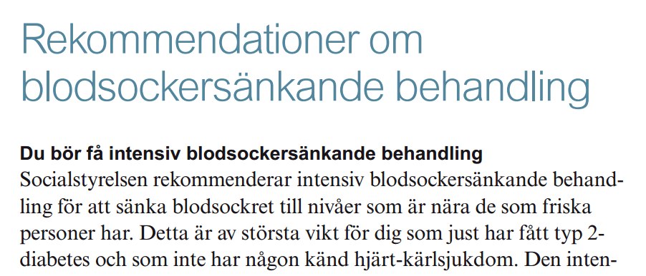
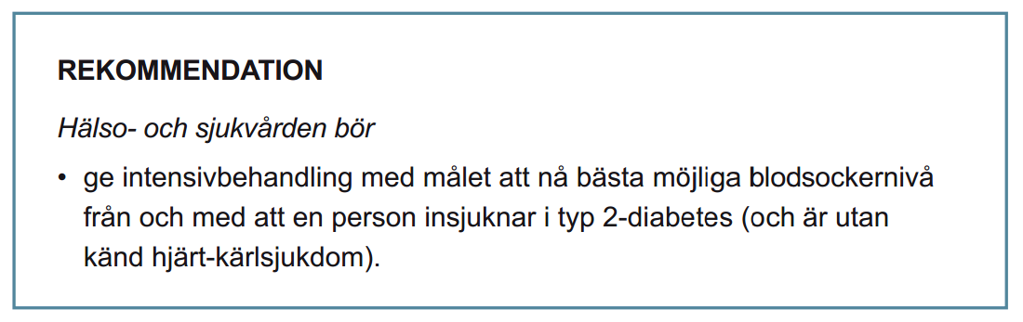

Slide 35
Farmakologisk antidiabetisk behandling
Insätts om förändring av livsstilsfaktorer har otillräcklig effekt. Metformin sätts dock numera in tidigt efter diagnos.
En upptrappad tablettbehandling, ibland insulin, behövs ofta efter hand.
Dosminskning/avslutande av antidiabetisk behandling måste övervägas vid hypoglykemi.
Åldrande kan leda till viktnedgång. Man kan då ofta minska doserna eller helt sluta med läkemedlen.
2019-03-29
35

Slide 36
Läkemedelsbehandling vid typ 2-diabetes
Rekommendationer från workshop maj 2009

Slide 37
Inledning
Intensiv glukossänkande behandling
starkt vetenskapligt stöd finns för att intensiv blodglukossänkande behandling vid typ 2-diabetes minskar risken för mikrovaskulära komplikationer
preventiv effekt av intensiv glukossänkning när det gäller dödlighet i hjärtkärlsjukdom vid typ 2-diabetes har däremot inte säkert kunnat påvisas
Notes:
Det vetenskapliga stödet är starkt för att intensiv blodglukossänkande
behandling vid typ 2-diabetes minskar risken
för mikrovaskulära komplikationer. Den preventiva effekten
av intensiv glukossänkning när det gäller dödlighet i hjärtkärlsjukdom
vid typ 2-diabetes har däremot inte säkert
kunnat påvisas i

Slide 38
Målvärden för glukoskontroll
målet med glukossänkande behandling bör ligga vid en HbA1c-nivå på ≤ 52 mmol/mol (≤ 6,0%)
målet kan vara lägre eller högre i det individuella fallet och bör grunda sig på en klinisk bedömning samt den välinformerade patientens önskemål

Slide 39
Målvärden för glukoskontroll
Lägre målvärden är aktuellt vid
kort diabetesduration, alltså nyupptäckta
avsaknad av hjärt-kärlsjukdom,
ringa risk för hypoglykemier eller andra biverkningar
Målvärdet kan behöva höjas vid
kort återstående livslängd
avancerade mikro- eller makrovaskulära komplikationer
annan samsjuklighet
En alltför snabb korrektion av hyperglykemi hos patienter med ovan nämnda risker bör undvikas

Slide 40
Målvärden för glukoskontroll
målvärdet bör anpassas hos mycket gamla patienter (förslagsvis HbA1c < 74 mmol/mol, 8 %)
nyttan kontra risken av en alltför strikt måluppfyllelse måste utvärderas hos varje enskild patient
en alltför intensiv behandling kan medföra risker
Notes:
De två sista punkterna berörs på annat ställe kunde ev.utgå här/Lennart

Slide 41
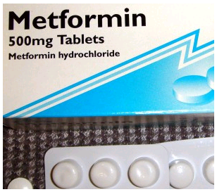
Farmakologisk behandling
Metformin är förstahandsmedel, det har den starkaste evidensen för att minskad kardiovaskulär morbiditet och mortalitet
ett antal läkemedel kan kombineras med metformin eller utgöra alternativ när metformin inte kan användas
Notes:
Tveksamt om sista punkten hör hemma här kan ev. tas bort/Lennart
Kan vara kvar.

Slide 42
Klinisk värdering av metformin
metformin sänker HbA1c med cirka 10–15 mmol/mol
ger mer gastrointestinala biverkningar (diarré) än många andra perorala diabetesläkemedel
tolereras generellt väl
anses vara väsentligen viktneutralt

Slide 43
Lactacidos av metformin
Lactacidos (mjölksyreförgiftning) är en allvarlig, men mkt sällsynt, biverkan med relativt hög dödlighet
Uppträder framför allt vid
njursvikt
hög ålder
leversjukdom
dehydrering
överdrivet alkoholintag

Slide 44
Rekommendationer och praktiska synpunkter
dygnsdoser på upp till 2 000 mg per dygn bör eftersträvas, vid normal njurfunktion
metformin bör intas tillsammans med mat
dosen bör titreras upp successivt
kan doseras två gånger per dag men vid gastrointestinala besvär kan tredos-regim prövas
utsöndras genom njurarna och njurfunktionsnedsättning är en kontraindikation (GFR<30; GFR 30-60 lägre dos)
behandlingen bör avbrytas tillfälligt inför röntgenunder-sökningar med intravaskulärt tillfört kontrastmedel och vid svårare uttorkning.

Slide 45
Olika behandlingsalternativ vid typ 2-diabetes med otillräcklig glukoskontroll efter kostbehandling
Metformin i monoterapi medför
minskad risk för mikro- och makrovaskulära komplikationer
minskad risk för död jämfört med sulfonylurea eller insulin (UKPDS)
en HbA1c-sänkning likvärdig med sulfonylurea, repaglinid
mer gastrointestinala biverkningar och mindre viktuppgång än många andra perorala antidiabetika

Slide 46
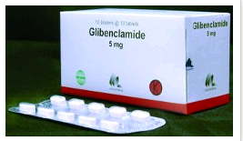
Sulfonylurea (SU-preparat)
[Daonil, glibenklamid, Mindiab, glipizid, glimeperid]
sulfonylurea ökar insulinsekretionen genom att stimulera receptorer på betacellerna i endokrina pankreas
effekten bestäms till stor del av betacellernas kvarstående kapacitet att producera insulin
läkemedel ur sulfonylureagruppen kan orsaka hypoglykemier
Sulfonylurea kan kombineras med metformin

Slide 47
Klinisk värdering av sulfonylurea
sulfonylurea i monoterapi har en HbA1c-sänkande effekt jämförbar med metformin
viktigaste biverkning är hypoglykemi, som är vanligast hos äldre och kräver alltid sjukhusvård
kan ge lättare viktuppgång

Slide 48
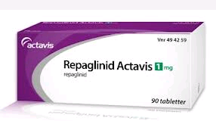
Meglitinider
(NovoNorm, repaglinid, Starlix)
stimulerar insulinsekretionen på ett likartat sätt som sulfonylurea
har kort verkningstid och ska tas i samband med måltiderna för att därmed förstärka det fysiologiska insulinsvaret

Slide 49
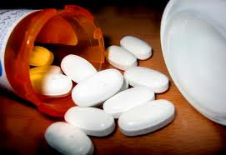
Tiazolidindioner - glitazoner
Pioglitazon (Actos)
Förbättrar glukostolerans och insulinkänslighet
Biverkningar: Vikt-
uppgång o hjärtsvikt
2019-03-29
Efter bildserie fr Läkemdelsverket, modifierad av Anders Hernborg
49

Slide 50
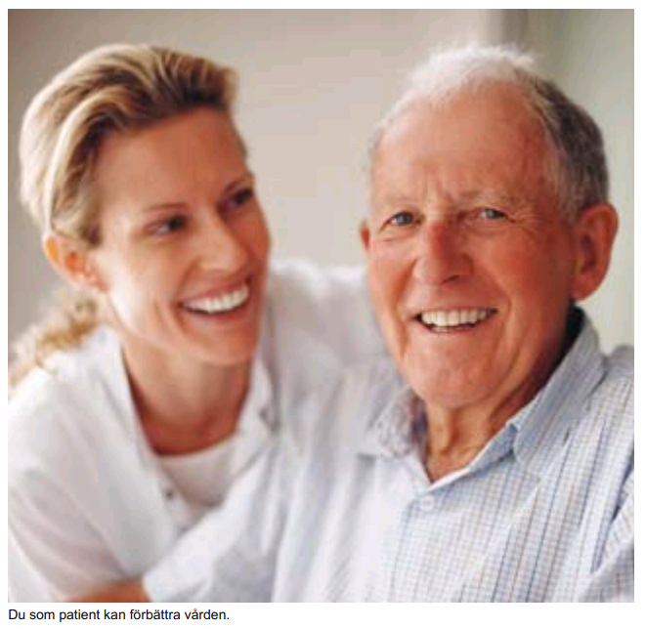
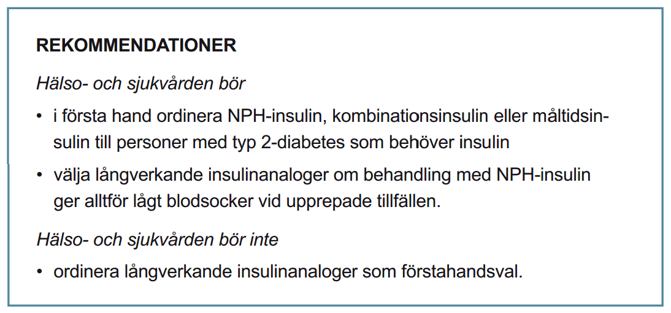
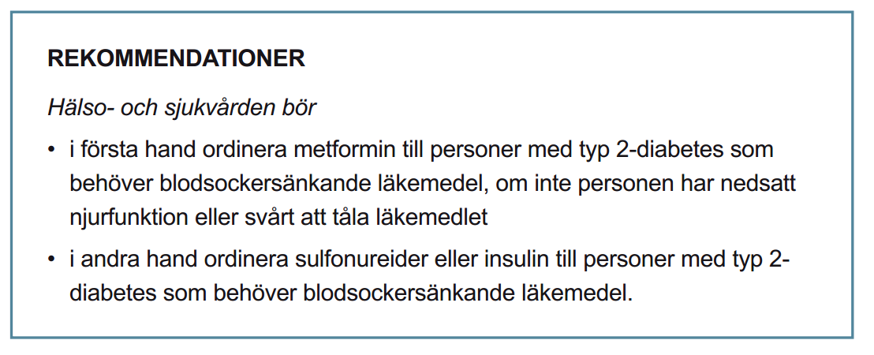

Slide 51
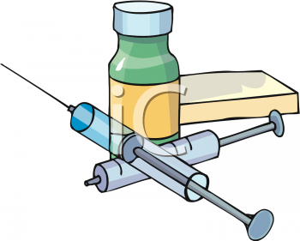
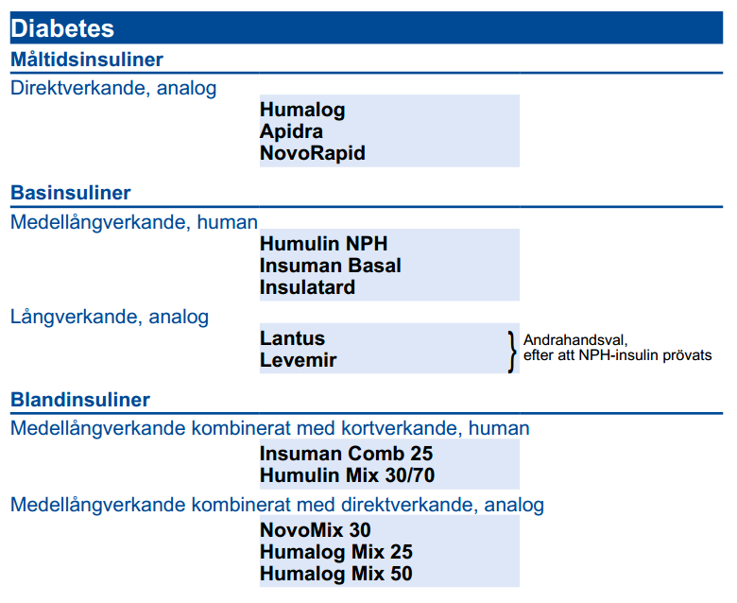
Rekommenderade insuliner Halland:
Pris 3x5 ml KwikPen 270:50
Pris 3x5 ml SoloStar 259 kr
Pris 3x5 ml FlexPen 259 kr, sänkt priset!

Slide 52
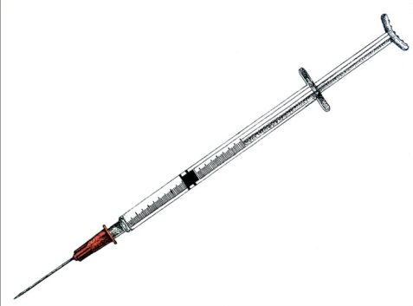
ADA-EASD Position Statement: Management of Hyperglycemia in T2DM
3. ANTI-HYPERGLYCEMIC THERAPY
Therapeutic options: Insulin
Måltidsinsulin typ NovoRapid, Humalog, Apidra
Gammalt “snabbverkande” typ Actrapid
Insulin-nivå
Medellångverkande (NPH, typ Insulatard, )
Långverkande Levemir
Långv. Lantus
Hours
0 2 4 6 8 10 12 14 16 18 20 22 24
Timmar efter injektion
Notes:
Diagrammatic representation of the approximate pharmacokinetic properties of various insulin formulations.

Slide 53
Insulinbehandling
Insulinbehandling vid typ 2 diabetes kan bli aktuell i följande situationer:
  Vid behandlingssvikt med tabletter
  Behandling från början i anslutning till diagnosen i vissa fall.
  Tillfällig behandling (vid annan sjukdom eller medicinering med kortison, inneliggande på sjukhus).
2019-03-29
Efter bildserie fr Läkemdelsverket, modifierad av Anders Hernborg
53

Slide 54
Insulinbehandling vid typ 2
Primär behandling (Inledande behandling)
Insulinbehandling kan övervägas vid betydande diabetessymtom (blodglukos >15-20 mmol/L).
När tillfredsställande kontroll av blodglukos erhållits kan inte sällan insulinbehandlingen hos dessa patienter ersättas med kostbehandling eller kost plus tabletter
2019-03-29
54

Slide 55
Insulinbehandling
Tillfällig insulinbehandling
Vid t ex:
  infektion
  akut svårare sjukdom
  kirurgiska ingrepp
  fotsår med eller utan hotande gangrän
  behandling med kortison.
2019-03-29
Efter bildserie fr Läkemdelsverket, modifierad av Anders Hernborg
55

Slide 56
Insulinregim
Bevis saknas som visar fördelar för någon särskild insulinregim när det gäller att sänka HbA1_{c}.
Blodglukosprofilen över dygnet avgör valet av regim.
Det finns inga påtagliga fördelar med de nya, dyrare insulintyperna (Lantus, Levemir) mer än lite färre nattliga hypoglykemier
Kombinationsbehandling med metformin + insulin möjliggör lägre insulindoser och motverkar viktökning.
2019-03-29
56

Slide 57
Insulin och insulinanaloger (=Lantus, Levemir)
Klinisk värdering
inga skillnader mellan NPH-insulin (Insulatard), och långverkande analoger när det gäller effekten på HbA1c
nattliga hypoglykemier något färre vid behandling med insulin glargin än med NPH-insulin
Tvåfas insulinanaloger (mix-insuliner) i två- till tredos ger en större sänkning av HbA1c samt en högre incidens av hypoglykemier och viktuppgång jämfört med långverkande insulinanaloger

Slide 58
Insulin och insulinanaloger
Rekommendationer och praktiska synpunkter
Vanligt förekommande insulinregimer
basinsulin en gång per dygn (NPH eller Lantus)
tvåfas insulinanalog två till tre gånger per dygn
flerdosregimer, det vill säga basinsulin kombinerat med måltidsinsulin, som 4-dos vid typ 1

Slide 59
Insulin och insulinanaloger
Rekommendationer och praktiska synpunkter
NPH-insulin är förstahandsvalet vid otillfredsställande glukoskontroll med metformin med eller utan tillägg av sulfonylurea.
Långverkande insulinanaloger (Lantus, Levemir) kan vara ett alternativ vid upprepade nattliga hypoglykemier.
Vid otillräcklig glukoskontroll med NPH-insulin kan behandling med tvåfasinsuliner eller flerdosregimer vara möjliga alternativ.

Slide 60
Vid typ 2-diabetes med otillräcklig glukoskontroll trots adekvat peroral behandling
kan insulin i monoterapi ha sämre effekt på HbA1c jämfört med insulin i kombination med sulfonylurea eller metformin
medför snabbverkande insulinanalog till måltid som tillägg till sulfonylurea och metformin större risk för viktökning och hypoglykemier jämfört med tillägg av såväl basinsulin som tvåfasinsulin
medför flerdosinsulin och tvåfasinsulin som tillägg till sulfonylurea och metformin likvärdig effekt på HbA1c

Slide 61
Vid typ 2-diabetes med otillräcklig glukoskontroll trots adekvat peroral behandling
tillägg av eller byte till tvåfasinsulin i 2–3-dos medför ökad frekvens hypoglykemier och större viktökning än tillägg av eller byte till långverkande insulinanalog i endos
ger behandling med NPH-insulin samma effekt på HbA1c som insulin glargin eller insulin detemir men möjligen en högre förekomst av nattliga hypoglykemier
tycks allvarliga hypoglykemier vara lika vanliga med insulin glargin som med NPH-insulin

Slide 62
Insulindos/kolhydraträkning
Oftast behövs mellan 1-3 E per 10 g kolhydrat
"kolhydratkvot” 500/dygnsdosen insulin
Om man tar ca 50 E per dygn (måltid plus bas) blir din kvot 500/50 = 10. Det betyder att en enhet tar hand om 10 g kolhydrat.
Kolla beräkning genom att mäta blodsocker före och 1-2 timmar efter ett intag av 20 g kolhydrat.

Slide 63
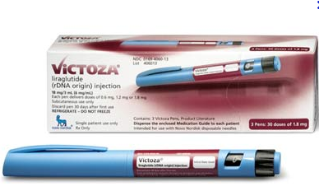
Nytillkomna läkemedel
Januvia (sitagliptin), Galvus, Onglyza – tabletter
alternativ när äldre mediciner inte räcker.
Fördelar: Ökar inte vikten
Nackdelar: Dyra, biverkningar inte helt kända
Victoza (liraglutid), Byetta, Bydureon (exenatid) – injektion 1-2 ggr per dag eller 1 gång per vecka.
Ofta viktnedgång, ger ej hypoglykemier
Ibland illamående, dyra, långtidsbiverkningar ej fullständigt kända. Pankreatit?
Forxiga (dapagliflozin) NY tabl. för vuxna med typ 2 diabetes. Ökar sockerutsöndringen i njurarna och sänker därmed blodsocker. Mindre effekt vid nedsatt njurfunktion. Avbruta om GFR <60. Kan kombineras med andra medel inkl. insulin. Viss viktnedgång Se FASS.

Slide 64
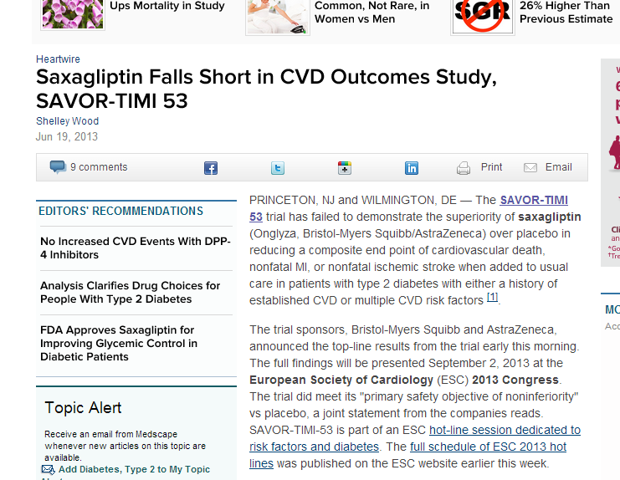

Slide 65
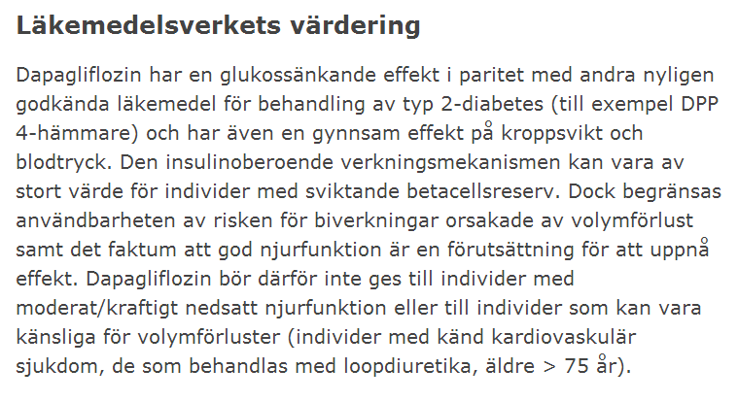
Forxiga NYTT (Läkemedelsverkets bedömning)
Kostnad 16,40 kr /dag, normaldosering en tabl 10 mg per dag

Slide 66
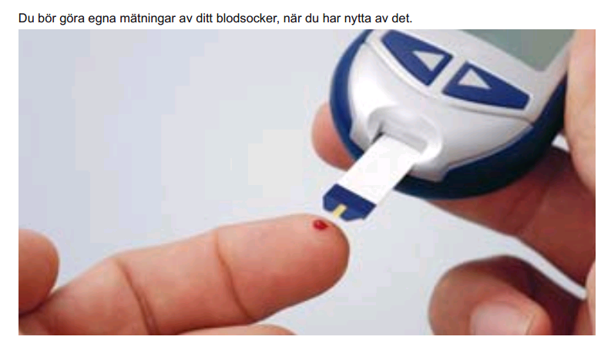
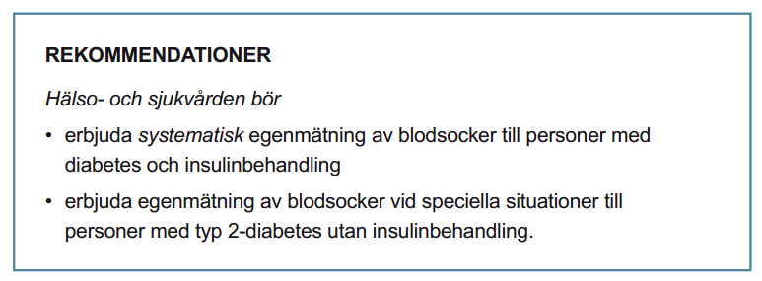

Slide 67
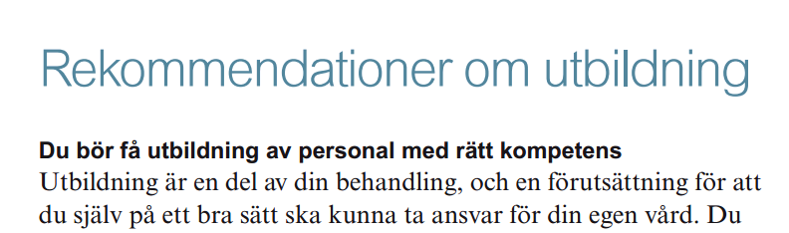
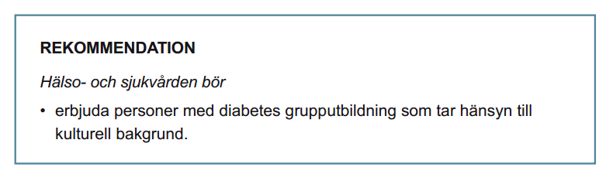
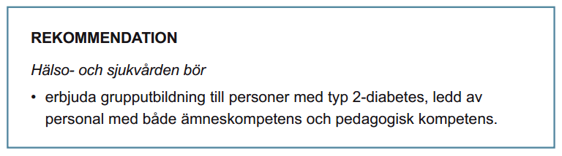

Slide 68
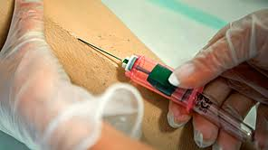
Blodglukoskontroll
Mätning av hemoglobin A1_{c} (HbA1_{c}): 1-4 gånger årligen.
Vid insulinbehandling dessutom egenkontroller av blodsocker.
Då symtomfrihet snarare än prevention av komplikationer är målet, kan HbA1_{c} <75 mmol/mol accepteras.
YNGRE PAT
<52 mmol/mol
52-63 mmol/mol
>63 mmol/mol
2019-03-29
Efter bildserie fr Läkemdelsverket, modifierad av Anders Hernborg
68

Slide 69

Vid nydebut och vid uppföljning av
förändring i behandlingen kan
dygnsprofiler med mätning före
och 1 1/2 timme efter måltid under
några dagar, vara ett viktigt underlag
för val av behandling respektive
ställningstagande till förändring.
2019-03-29
69

Slide 70
Vid akuta tillstånd såsom infektion,
operation, behandling med kortison
och situationer av akut stress kan
mätning av minst 3-4 plasmaglukosvärden/
dygn behövas.
2019-03-29
70

Slide 71
I pedagogiskt syfte kan plasmaglukosmätning
i samband med fysisk
aktivitet samt före och 1 1/2 timma
efter måltid ge värdefull information.
2019-03-29
71

Slide 72
Enbart kostbehandling
Någon hypoglykemirisk finns ej och patientens
blodsocker förändras inte mycket från
dag till dag.
Socialstyrelsen avråder i de nya riktlinjerna från SYSTEMATISKA, REGELBUNDNA självkontroller hos den som inte har insulinbehandling.
2019-03-29
Efter bildserie fr Läkemdelsverket, modifierad av Anders Hernborg
72

Slide 73
Behandling med mixinsuliner (oftast x 2)
För att utvärdera effekten rekommenderas
plasmaglukosmätning före och 1 1/2 timme
efter frukost, före lunch, före middag och vid
sänggåendet. Vid stabilitet är det lämpligt att göra ovanstående dygnskurva 1-2 ggr per månad.
2019-03-29
Efter bildserie fr Läkemdelsverket, modifierad av Anders Hernborg
73

Slide 74
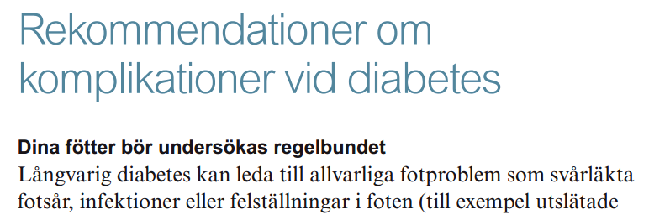
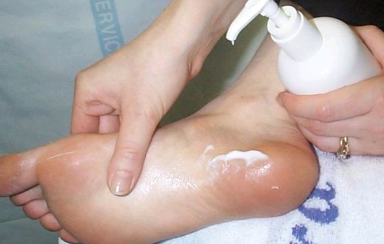
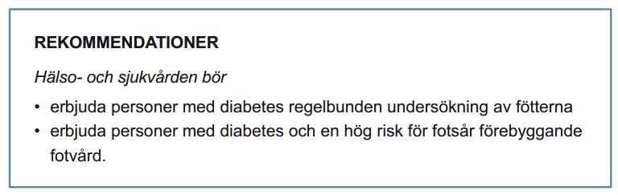

Slide 75
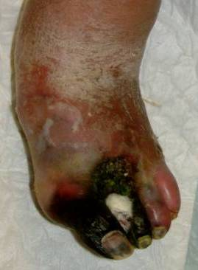
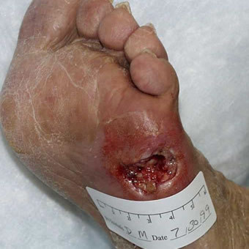
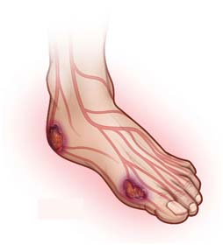
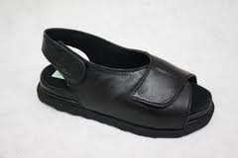
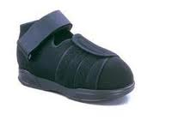

Slide 76
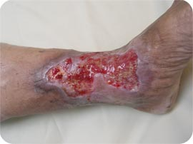
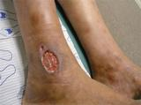
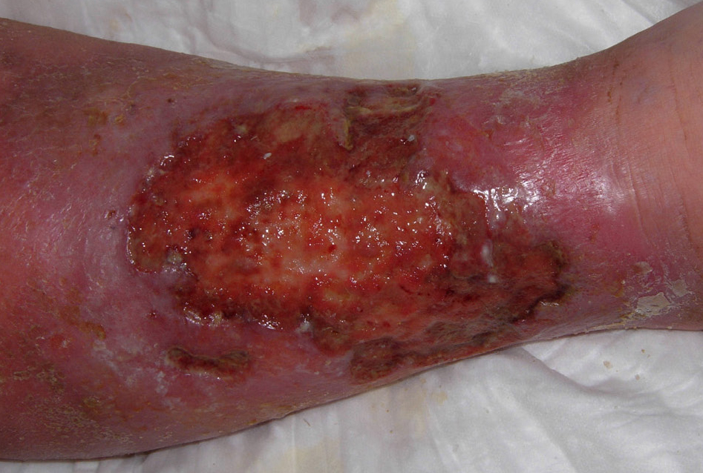
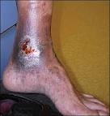
Venösa
bensår

Slide 77
Egenvård fötter – ur diabeteshandboken
￼
Varje dag Titta på dina fötter
Tvätta fötterna
Torka väl mellan tårna!
Smörj fötterna
Rena strumpor byt varje dag!
Varje vecka Fotbad 5 min i ljummet vatten, mild tvål
Klipp naglarna rakt
Fila runda nagelhörn
Fila förhårdnader försiktigt med sandpappersfil
Använd inte vassa saxar eller liktornsmedel

Slide 78
Egenvård fötter – ur diabeteshandboken, forts.
Bra strumpor Av bomull eller ull
Utan hård resår
Utan tjocka sömmar som skaver
Vänd alla sömmar utåt
Bra skor Av läder Rymliga över tårna
Stadig hälkappa
Stöd och skydd för foten
Undvik att gå barfota
En sko kan aldrig "gås in"

Slide 79
Egenvård fötter – ur diabeteshandboken
￼
Varje dag Titta på dina fötter
Tvätta fötterna
Torka väl mellan tårna!
Smörj fötterna
Rena strumpor byt varje dag!
Varje vecka Fotbad 5 min i ljummet vatten, mild tvål
Klipp naglarna rakt
Fila runda nagelhörn
Fila förhårdnader försiktigt med sandpappersfil
Använd inte vassa saxar eller liktornsmedel

Slide 80
Mera bra råd till fötterna
Bra strumpor Av bomull eller ull
Utan hård resår
Utan tjocka sömmar som skaver
Vänd alla sömmar utåt
Bra skor Av läder Rymliga över tårna
Stadig hälkappa
Stöd och skydd för foten
Undvik att gå barfota
En sko kan aldrig "gås in"

Slide 81
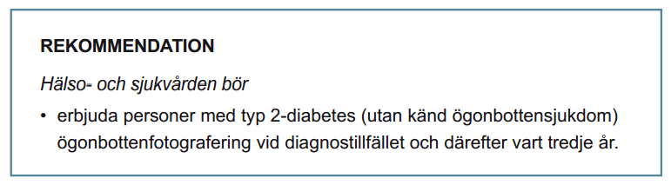
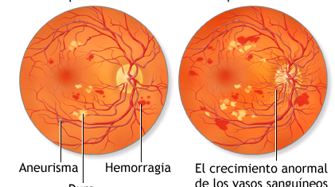



Slide 82






Slide 83
Fetmaoperation vid typ 2
Gastric by-pass
Kan bli aktuellt om BMI över 35-40 på utvalda patienter.
Dramatisk effekt på patientens diabetes. Kan ofta sluta med sina diabetesmediciner inkl. insulin och blodtrycksmediciner.
Vissa komplikationer hos en del

Slide 84




Slide 85

Prevention (förebygga diabetes)
Primär prevention av typ 2 diabetes angelägen.
Livsstilsfaktorer avgörande hos personer med ärftlighet för typ 2 diabetes.
- motverka fetma
- ökad fysisk aktivitet
- rökstopp
2019-03-29
85

Slide 86

Komplikationer
Kroniska kärlkomplikationer: mikro- och makrovaskulära.
Mikro- (små pulsådror i njurar, ögon, nervtrådar)
Makro- (större pulsådror i hjärta, hjärna och ben)
Den vanligaste orsaken till för tidig död hos patienter med typ 2 diabetes är hjärt-kärlsjukdom (hjärtinfarkt).
”Den diabetiska foten”: Kärlskador i mindre och större kärl med neuropati (nedsatt känsel), och ökad infektionsbenägenhet.
Kan leda till AMPUTATION i värsta fall
2019-03-29
Efter bildserie fr Läkemdelsverket, modifierad av Anders Hernborg
86

Slide 87

Ögonsjukdom:
näthinnan och
grå starr
Stroke
Hjärtsjukdom o
högt blodtryck
Njursjukdom
Perifer artärsjukdom
Neuropati
Fotproblem
Fotproblem

Slide 88
Komplikationer - riskfaktorer
Riskfaktorer för mikrovaskulära komplikationer (ögonbottnar, njurar och nervtrådar):
  Hur länge man haft diabetes
  Hyperglykemi (hur högt blodsocker, HbA1c)
  Hypertoni
  Rökning - av särskild betydelse för njurskada
2019-03-29
88

Slide 89

Komplikationer -
riskfaktorer
Riskfaktorer för makrovaskulära komplikationer (hjärtinfarkt, stroke, ben):
  Ålder
  Rökning
  Hypertoni
  Blodfettrubbning (högt LDL-kolesterol, förhöjda triglycerider och sänkt HDL-kolesterol)
  Högt blodsocker (OBS ovanstånde viktigare!)
2019-03-29
89

Slide 90
Resultat av mer intensiv glukoskontroll Diabetes :
De större studierna
Studie | Mikrovask |  | Hjärta/stroke |  | Dödlighet
UKPDS | ⬇ | ⬇ | ⬅➔ | ⬇ | ⬅➔ | ⬇
DCCT / EDIC* | ⬇ | ⬇ | ⬅➔ | ⬇ | ⬅➔ | ⬅➔
ACCORD | ⬇ |  | ⬅➔ |  | ⬆
ADVANCE | ⬇ |  | ⬅➔ |  | ⬅➔
VADT | ⬇ |  | ⬅➔ |  | ⬅➔
Kendall DM, Bergenstal RM. © International Diabetes Center 2009
UK Prospective Diabetes Study (UKPDS) Group. Lancet 1998;352:854.
Holman RR et al. N Engl J Med. 2008;359:1577. DCCT Research Group. N Engl J Med 1993;329;977.
Nathan DM et al. N Engl J Med. 2005;353:2643. Gerstein HC et al. N Engl J Med. 2008;358:2545.
Patel A et al. N Engl J Med 2008;358:2560. Duckworth W et al. N Engl J Med 2009;360:129. (erratum:
Moritz T. N Engl J Med 2009;361:1024)
Initial Trial
Long Term Follow-up
* in T1DM
Notes:
Overview of the microvascular, macrovascular and mortality outcomes from large T2DM and T1DM randomized clinical trials that focused on the relationship between glycemic control and complications.

Slide 91

Individualiserad ambition
vad gäller blodsocker
Mer
stringent
Mindre
stringent
Patientens attityd förväntad medverkan
Risker med hypogykemi andra biverkn. av behandl
Hur länge haft diabetes
Förväntad livslängd
Betydande annan sjukligh
Redan etablerade kärlkomplikationer
Tillgängliga sjukvårdsresurser
Diabetes Care, Diabetologia. 19 April 2012 [Epub ahead of print]
(Adapted with permission from: Ismail-Beigi F, et al. Ann Intern Med 2011;154:554)
Notes:
Depiction of the elements of decision-making used to determine appropriate efforts to achieve glycaemic targets. Greater concerns about a particular domain are represented by increasing height of the ramp. Thus, characteristics/predicaments towards the left justify more stringent efforts to lower HbA1c, whereas those towards the right are compatible with less stringent efforts. Where possible, such decisions should be made in conjunction with the patient, reflecting his or her preferences, needs and values. This ‘scale’ is not designed to be applied rigidly but to be used as a broad construct to help guide clinical decisions. Adapted with permission from Ismail-Beigi et al [ref 20]

Slide 92
ADA-EASD Position Statement: Management of Hyperglycemia in T2DM
3. BLODSOCKERSÄNKANDE BEHANDLING
BLODSOCKERMÅL
  HbA1c < 52 mmol/mol (<6,0% motsv. Genomsnittligt plasmaglukos PG ∼8.3-8.9 mmol/l)
  Före måltid PG <7.2 mmol/l
  Efter måltid PG <10.0 mmol/l
  Individualisering är nyckeln!:
    Tajtare, lägre mål (HbA1c >52-57) - yngre, friskare
    Mindre tajta mål (HbA1c 68-75⁺) – äldre, m. komplikationer, känsliga för hypoglykemi, etc.
  Undvika hypoglykemier
PG = plasmaglukos
Diabetes Care, Diabetologia. 19 April 2012 [Epub ahead of print]

Slide 93
ADA-EASD Position Statement: Management of Hyperglycemia in T2DM
4. ANDRA ÖVERVÄGANDEN
Ålder: Äldre vuxna
  Minskad förväntad överlevnad
  Mer hjärt-kärlsjukdomar
  Nedsatt njurfunktion
  Ökad risk biverkningar/interaktioner av polyfarmaci
  Mer känsliga för hypoglykemi
Mindra ambitiösa målvärden
HbA1c <70-75 mmol/mol om lägre
mål inte lätt kan uppnås
Fokus på läkemedelssäkerhet
Diabetes Care, Diabetologia. 19 April 2012 [Epub ahead of print]

Slide 94
ADA-EASD Position Statement: Management of Hyperglycemia in T2DM
4. ANDRA ÖVERVÄGANDEN
Medsjuklighet
  Kranskärlssjd
  Hjärtsvikt
  Njurinsuff.
  Leversjukdom
  Hypoglykemi
Ökad risk hypoglykemi
Metformin & laktatacidos
  UK: ↓ dos vid GFR <45 &
  stoppa vid GFR <30
Caution with SUs (esp. glyburide)
DPP-4-i’s – dose adjust for most
Avoid exenatide if GFR <30
Diabetes Care, Diabetologia. 19 April 2012 [Epub ahead of print]

Slide 95
ADA-EASD Position Statement: Management of Hyperglycemia in T2DM
KEY POINTS
HbA1c-mål & glukossänkande behandl. måste individualiseras.
Kost, fysisk aktivitet & utbildning: grunden för alla behandlingsprogram för
typ 2 diabetes
Metformin (om inte kontraindicerat) = det optimala förstahandsmedlet
Efter metformin, begränsat med evidens. Kombinationsbehandling med 1-2 andra eller injicerbara preparat är rimligt; minimera biverkningar.
Till slut kommer många patienter att behöva insulin, ofta kombinerat med metformin och ibland ytterligare medel för att klara blodsockret.
Alla behandlingsbeslut bör tas tillsammans med patienten (fokus på preferenser, behov & värderingar)
Omfattande kardiovaskulär riskminskning - a major focus of therapy.
Diabetes Care, Diabetologia. 19 April 2012 [Epub ahead of print]

Slide 96
Steno-2-studien i Danmark, 1993, randomiseringen bröts 2001, följdes sen till 2006
160 typ 2 diabetiker 45-74 år med mikroalbuminemi (högre vaskulär risk). Randomiserad studie.
Kontrollgruppen behandlingsmål enligt då gällande danska nationella riktlinjer
Intensivbehandlade gruppen tuffare mål (HbA1c<5,5%, blodtryck <130/80, totalkolesterol <4,5, TG < 1,7, ACE-hämmare, ASA, mer intensiv livsstilspåverkan, rökstopp etc)

Slide 97

Steno – 2 – 2008 + (UKPDS –Typ 2; DCCT – Typ 1)
Multifaktoriell intervention vid typ 2 diabetes

Slide 98
Steno 2 studien
Minskning av hjärtkärlhändelser och behandling mycket gott resultat NNT = 5

Slide 99





Slide 100
Multifaktoriell intervention vid typ 2 diabetes = behandla allt
Fysisk aktivitet + kost
Patientutbildning
Sänka blodsockret och HbA1c 1-5 läkemedel
Sänka blodtrycket 1-5 läkemedel
Blodfettsläkemedel-kärlskydd 1-2 läkemedel
Regelbunden uppföljning / kontroll
Mycket att vinna!
arbetsförmåga, + livskvalitet
HIA-vård, strokevård+rehab, dialys, rehab/vård av amputerade

Slide 101


Slide 102

LOOK AHEAD-studien fr USA 2001-2012

Slide 103

VIKT
FITNESS
MIDJEOMFÅNG
HbA1c

Slide 104

LOOK AHEAD-studien fr USA 2001-2012

Slide 105

LOOK AHEAD-studien fr USA 2001-2012

